Slide 1


Slide 4

Презентація професійної діяльності
Вчителя інформатики · Бедевлянського ліцею
Василь Михайлович ДУМНИЧ

Slide 5
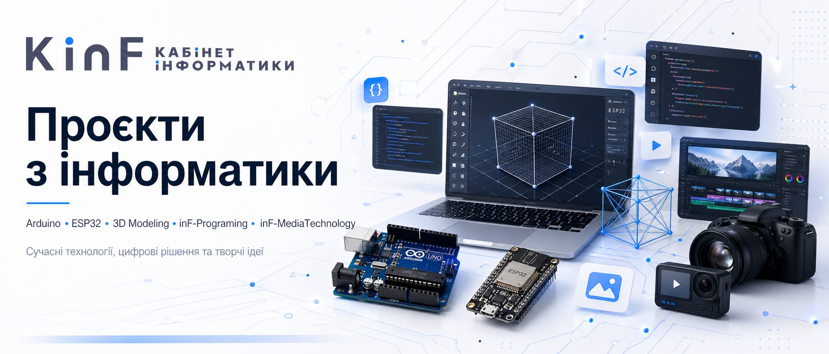
Представлення робіт учнів
Василь Михайлович ДУМНИЧ
Вчителя інформатики · Бедевлянського ліцею

Slide 6


Slide 7

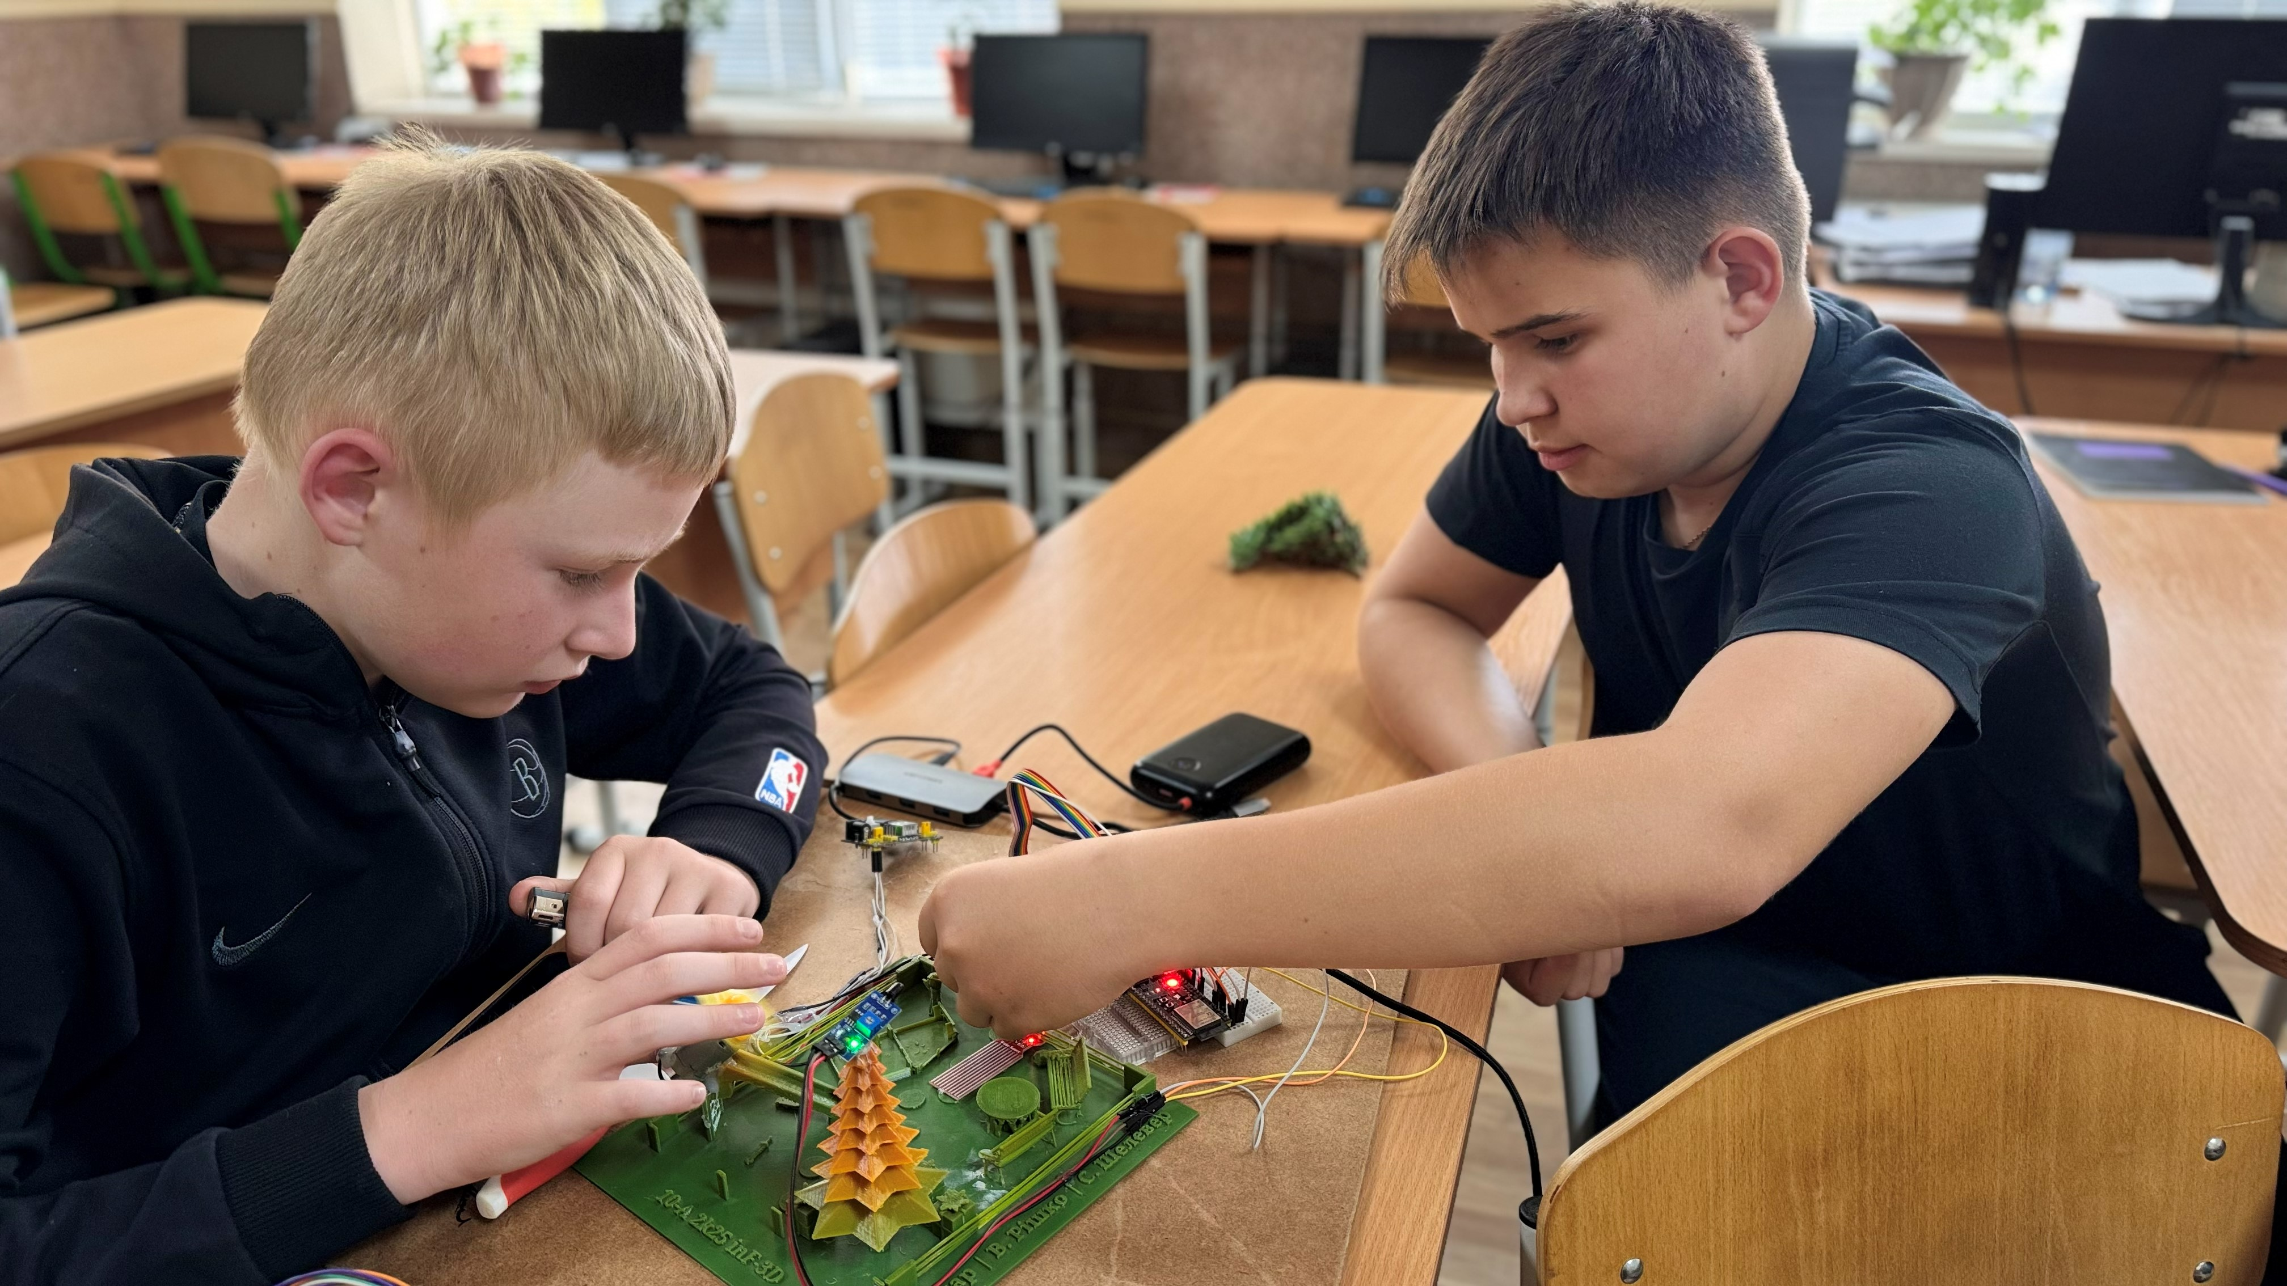
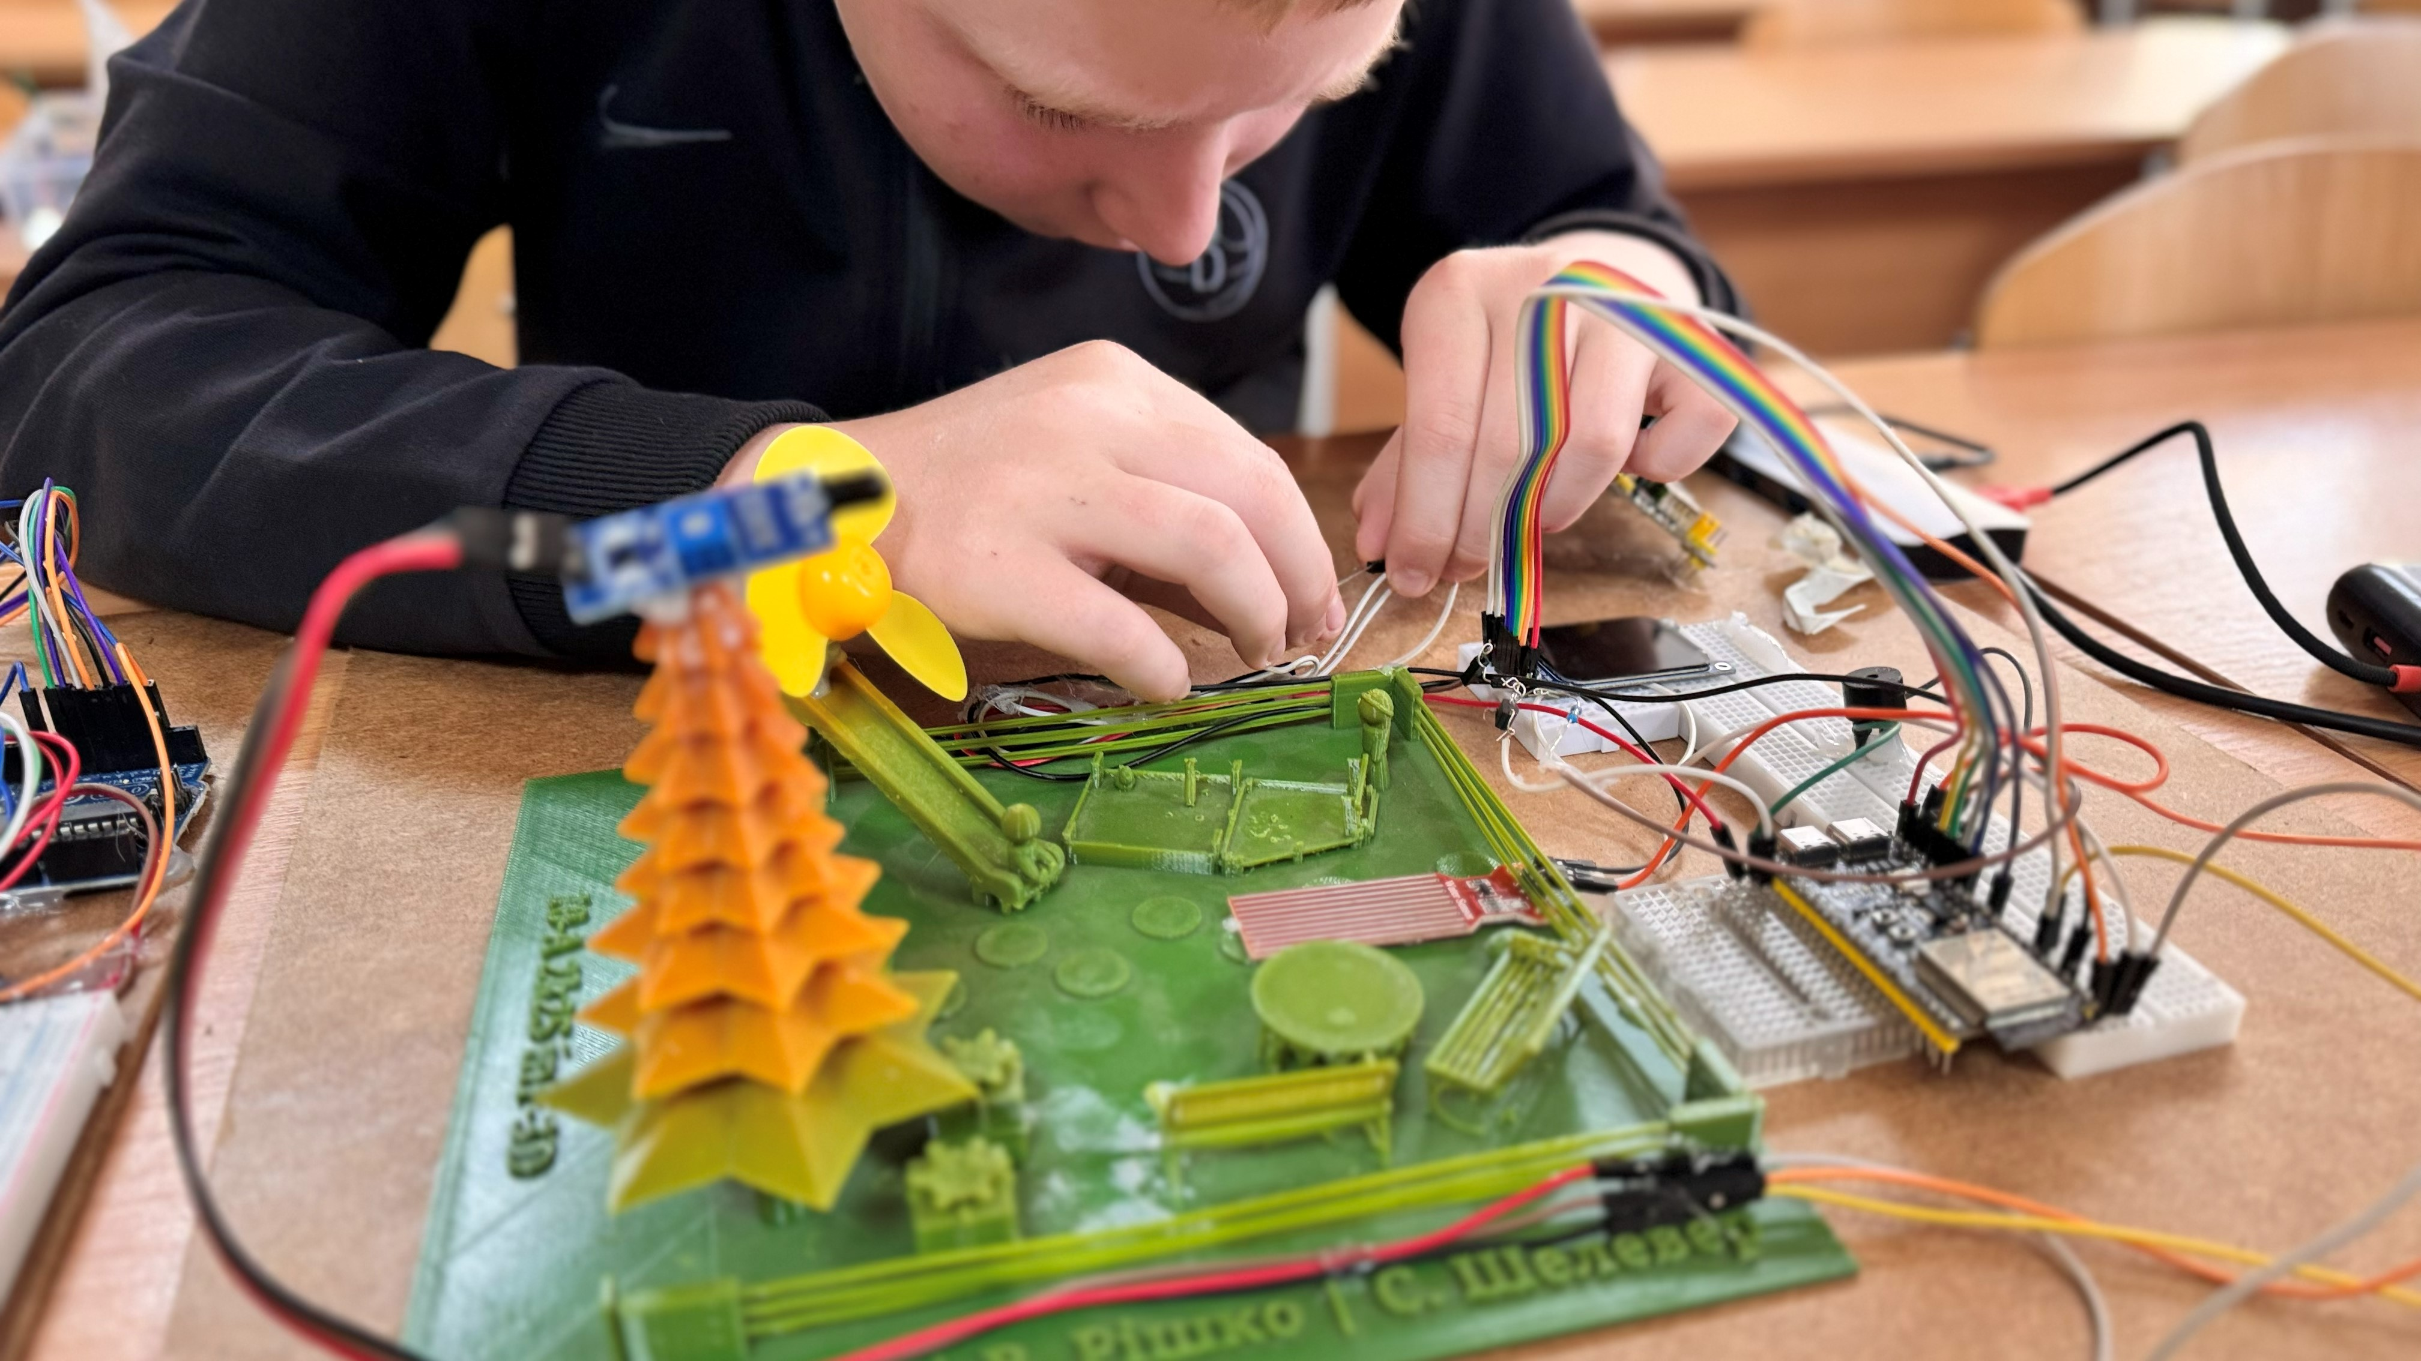
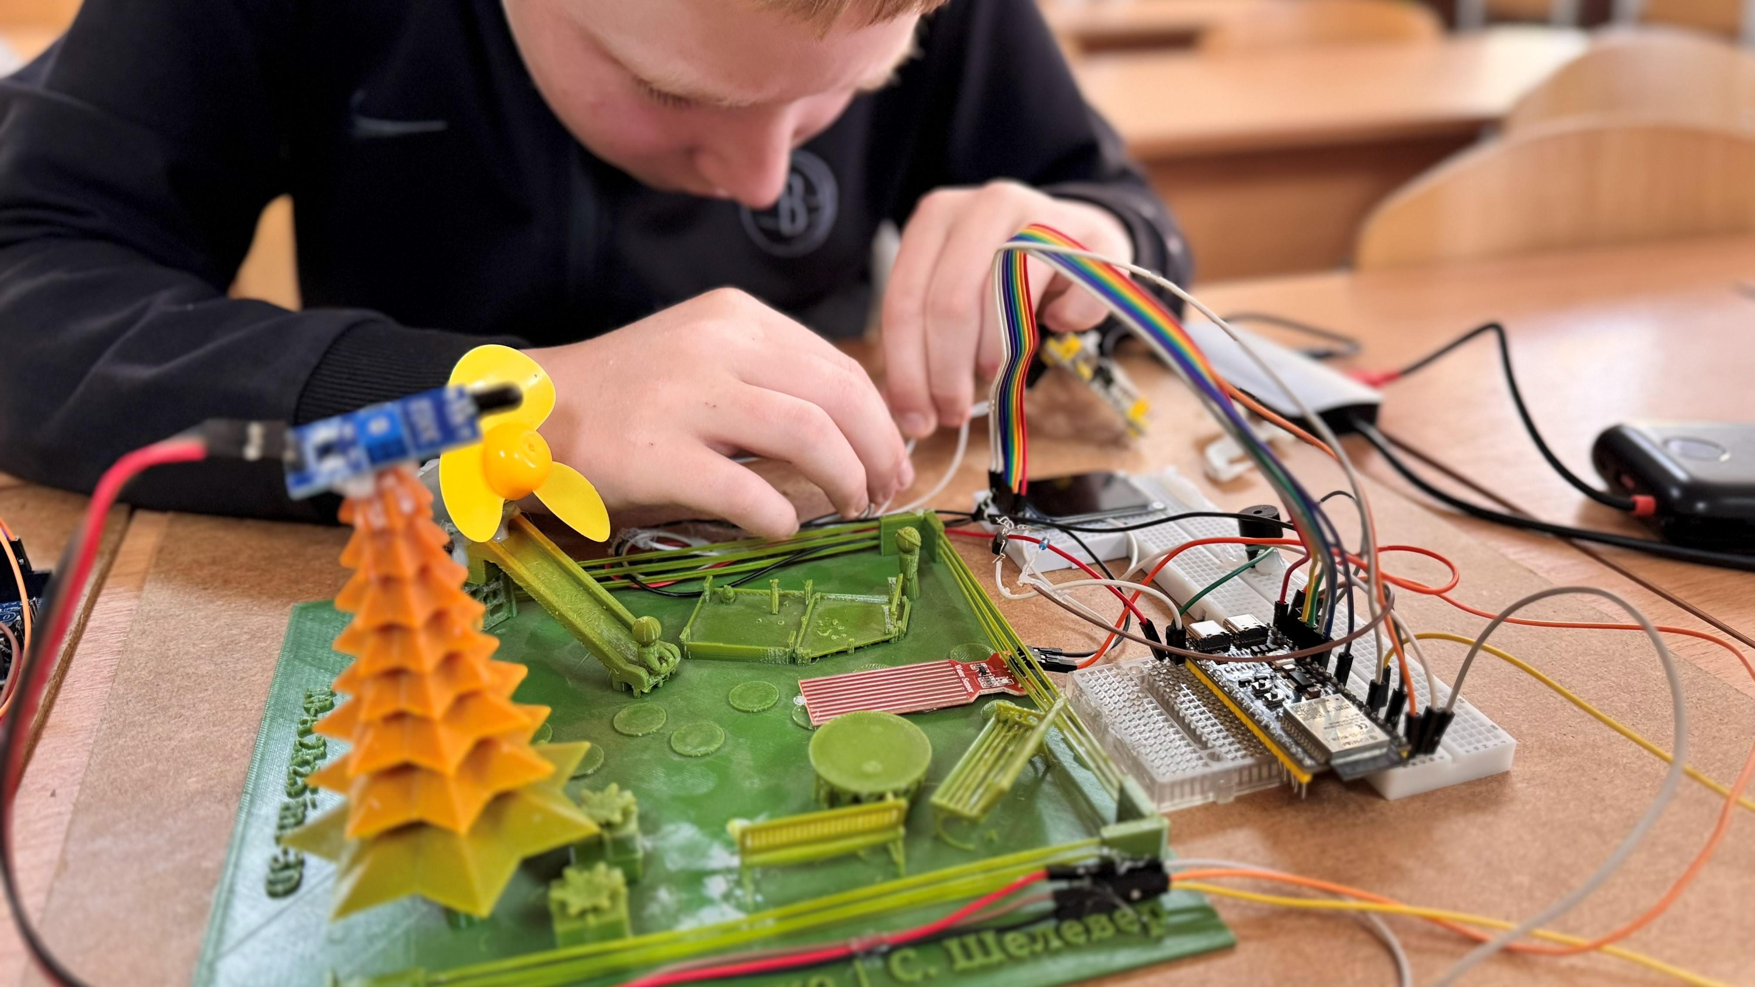

Slide 8

STEM-проєкт: «Смарт Парк»
Інтерактивна 3D-модель паркової зони на базі ESP32-S3 — комплексна IoT-екосистема з датчиками, освітленням і сенсорною взаємодією.
🌱 Ґрунт
Контроль сухості та автоматичний полив
💨 Повітря
Локальна вентиляція та очищення
💡 Освітлення
Розумне LED-дерево з датчиками
📟 Дисплей
OLED/TFT — відображення даних

Slide 9

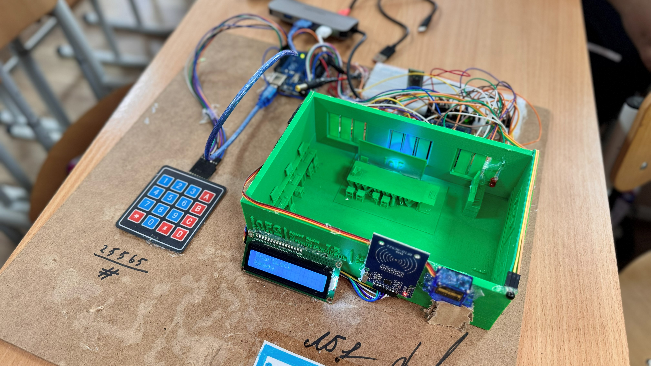
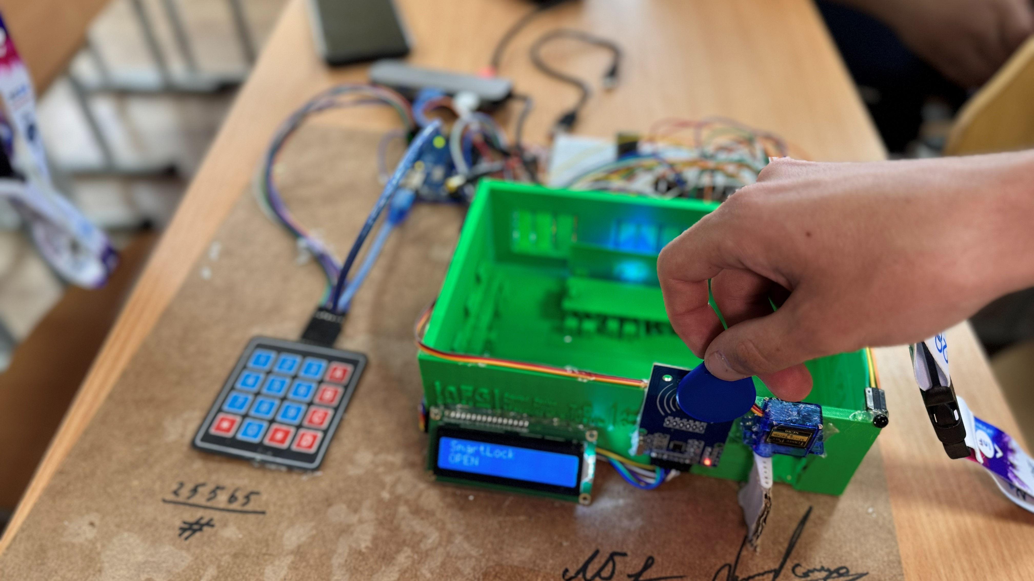
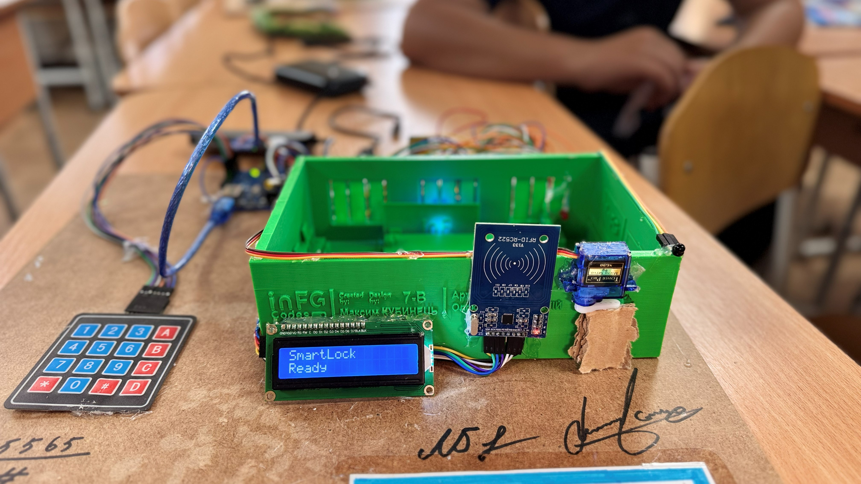

Slide 10
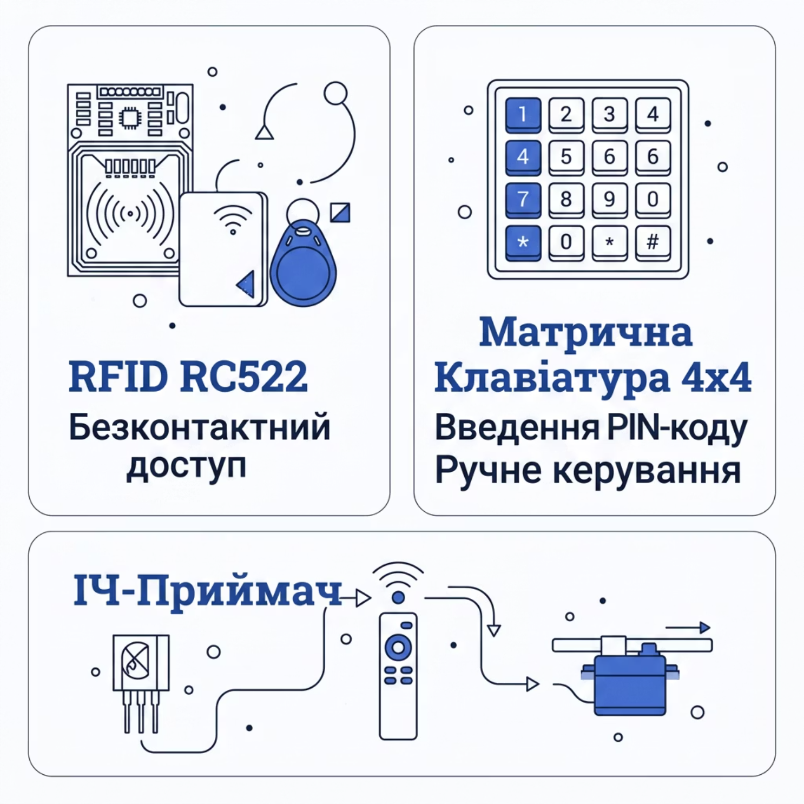


STEM-проєкт: «Розумна Кімната»
Автономний блок безпеки та автоматизації приміщення з кількома незалежними інтерфейсами керування доступом.
Ключові компоненти
ESP32-S3 — центральний контролер
RFID RC522 — безконтактний доступ
Клавіатура 4×4 — введення коду
Сервопривід — імітація замка
ІЧ-приймач — дистанційне керування
📸 Вставити фото модуля або електронної збірки

Slide 11
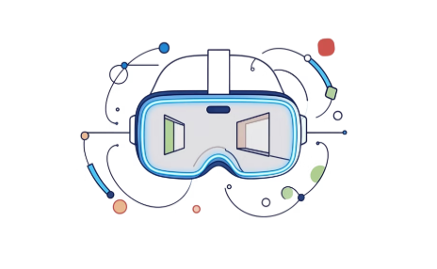
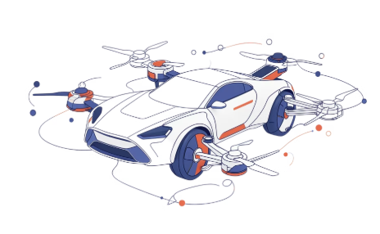


VR, транспорт, історія та аксесуари
Віртуальна реальність
Транспорт
Історичні пам'ятки
Аксесуари та прикраси
Концепт-дизайн автомобілів, дронів, літаків, аеродинамічне прототипування та макети.
Цифрове збереження, реконструкція втрачених деталей, віртуальні музеї та навчальні моделі.
Інтерактивні середовища, віртуальні екскурсії, навчальні симуляції та STEM-простори.
Каблучки, підвіски, брелоки, персоналізовані вироби та авторський декор.

Slide 13






Чому 3D-моделювання важливе
Швидкі прототипи
Візуальна перевірка
Від ідеї до фізичного об'єкта за години
Помилки виявляються до виробництва
Економія матеріалів
Індивідуальний дизайн
Менше відходів, точніше планування
Унікальні форми без обмежень
Інтеграція з 3D-друком
Підготовка до професій
Безшовний перехід від моделі до виробу
Реальні навички для ринку праці

Slide 14

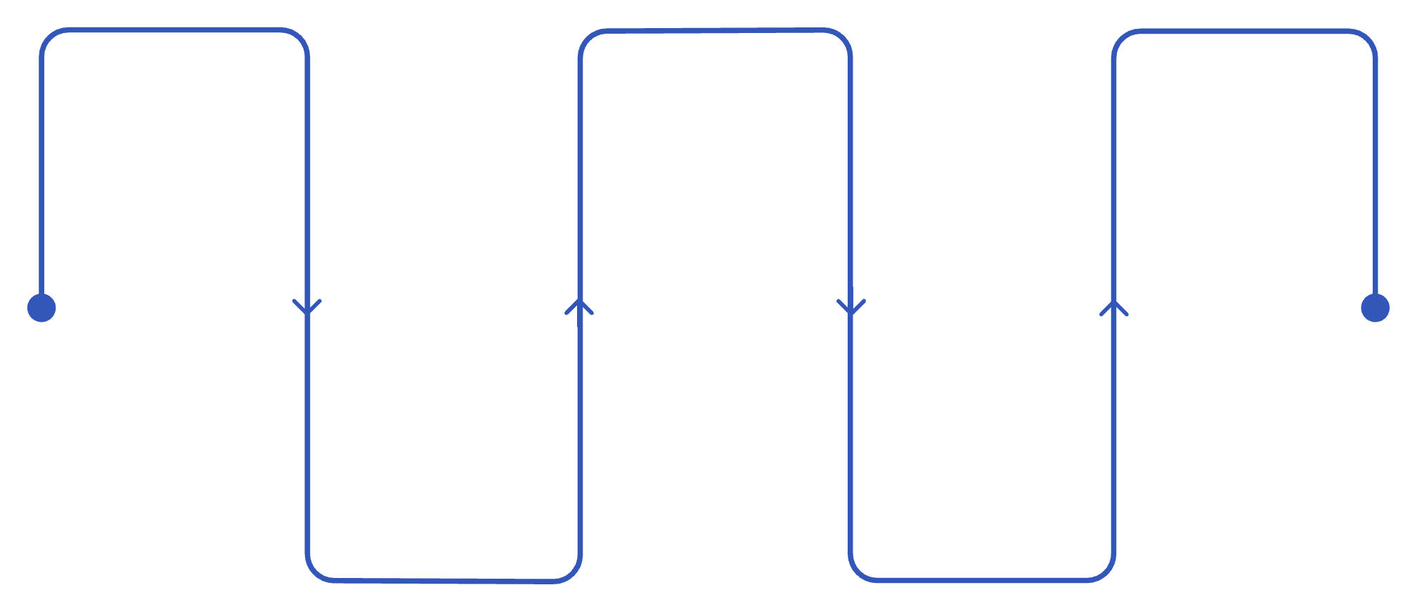
3D-моделювання — міст між ідеєю та реальним об'єктом
Воно об'єднує дизайн, інженерію, програмування, електроніку, освіту та виробництво. На прикладі STEM-проєктів видно, що 3D-модель може бути не лише красивою візуалізацією, а й частиною реальної інтерактивної системи.
Ідея
Електроніка
Прототип
Концепт і ескіз
Arduino / ESP32 інтеграція
3D-друк і збірка
Програмування
3D-модель
Логіка IoT і датчики
Цифровий дизайн
Дякую за увагу! 3D-моделювання — інструмент творчості, технологій і майбутніх професій.

Slide 15
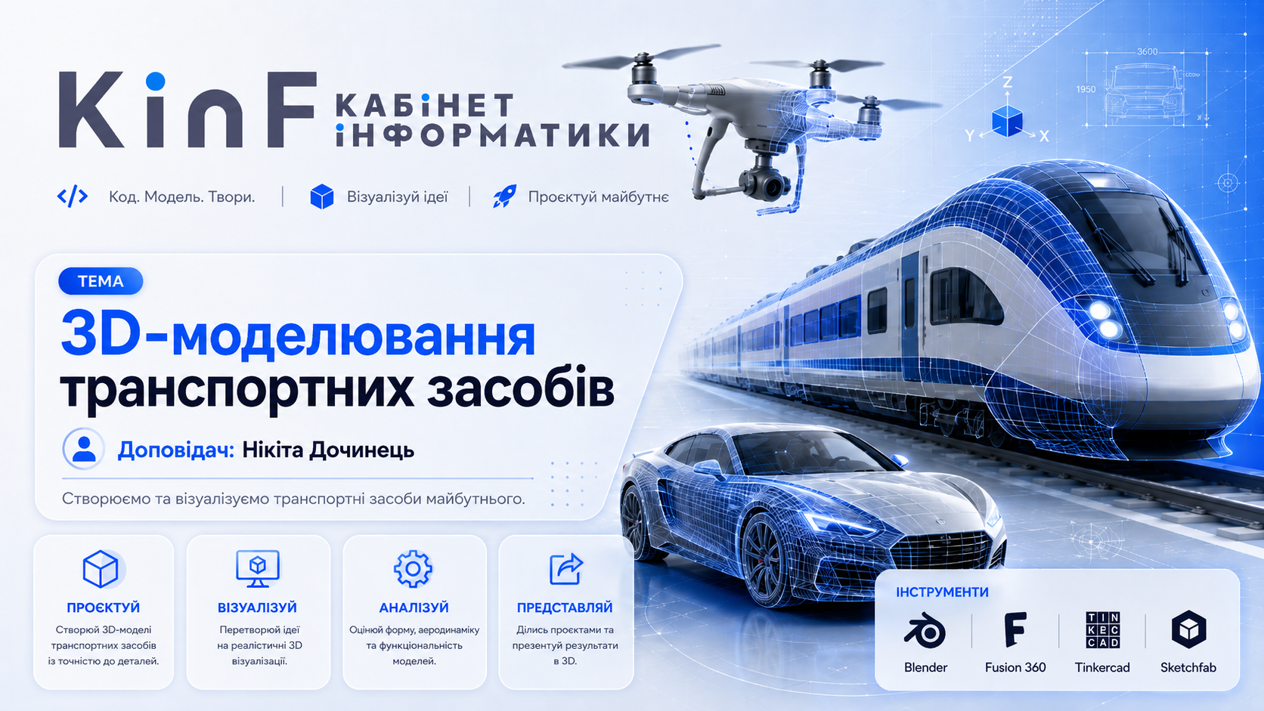

Slide 16


Slide 17


Slide 18


Slide 19


Slide 20
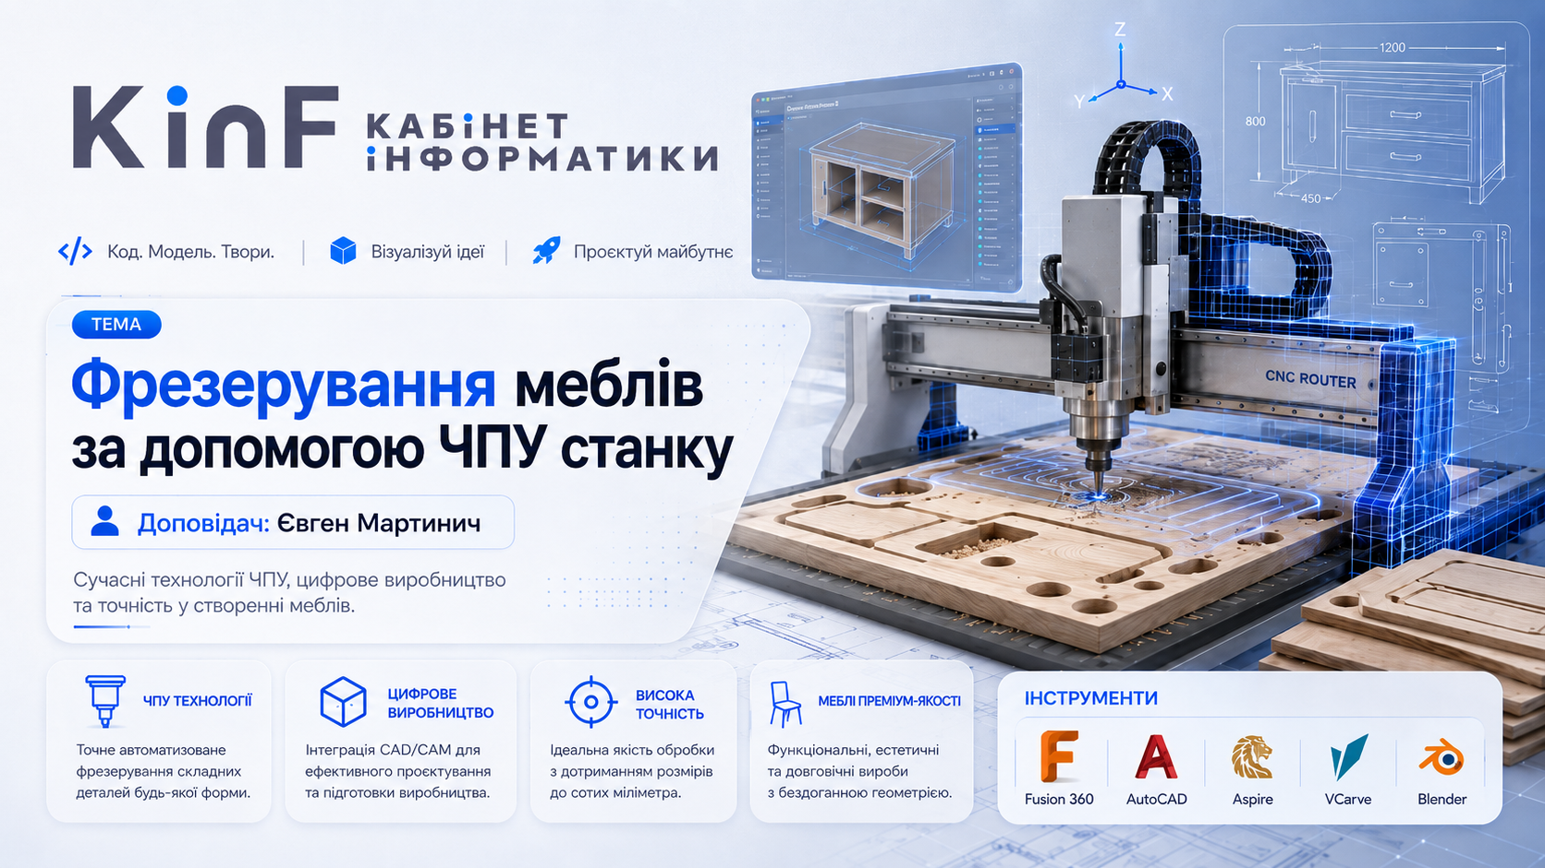

Slide 21
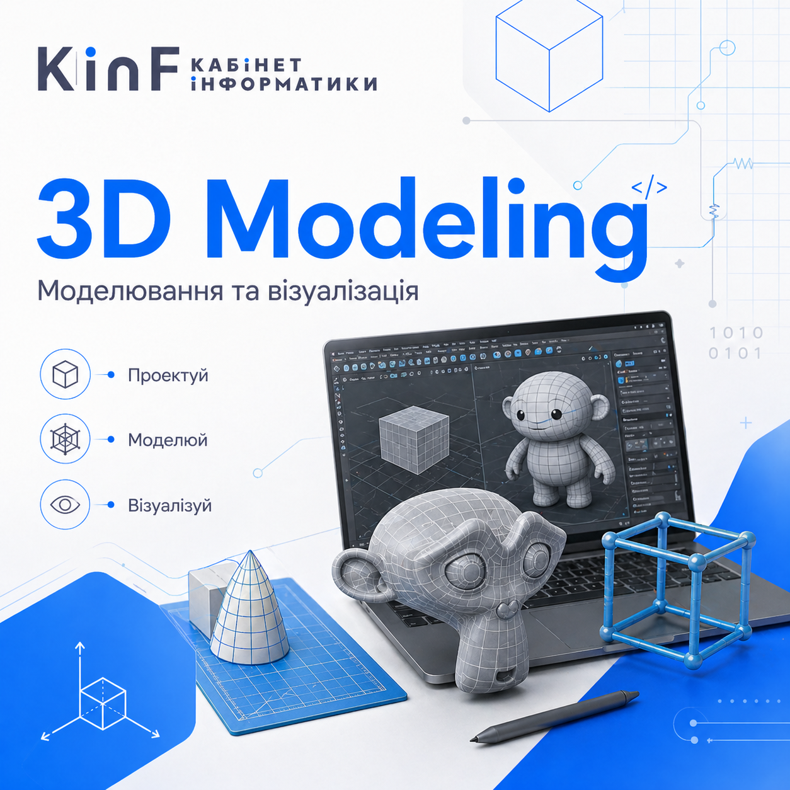
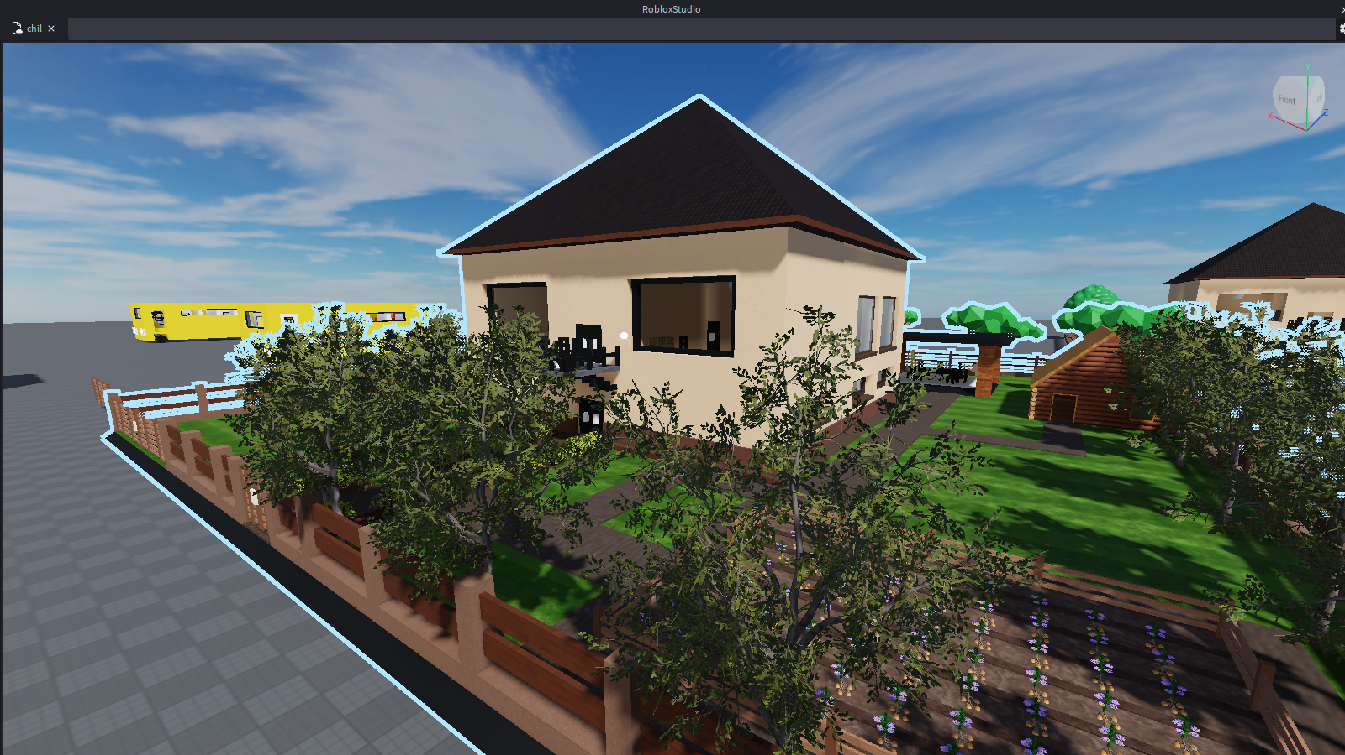
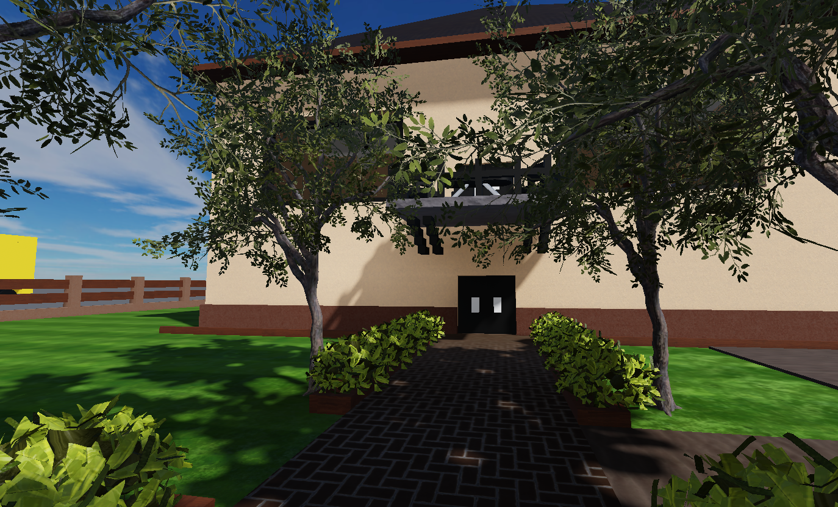

Slide 22
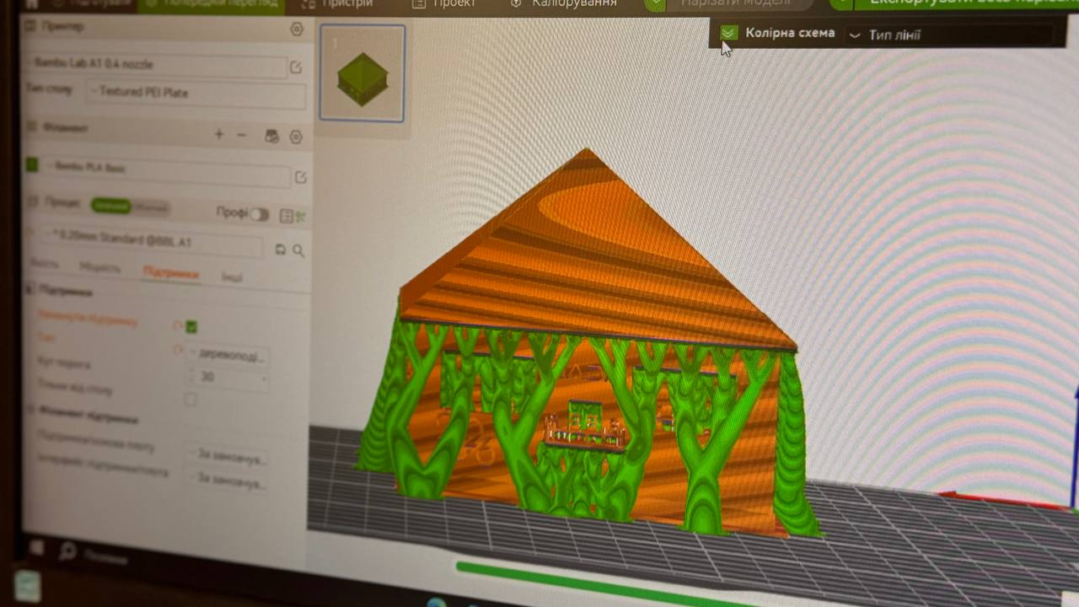
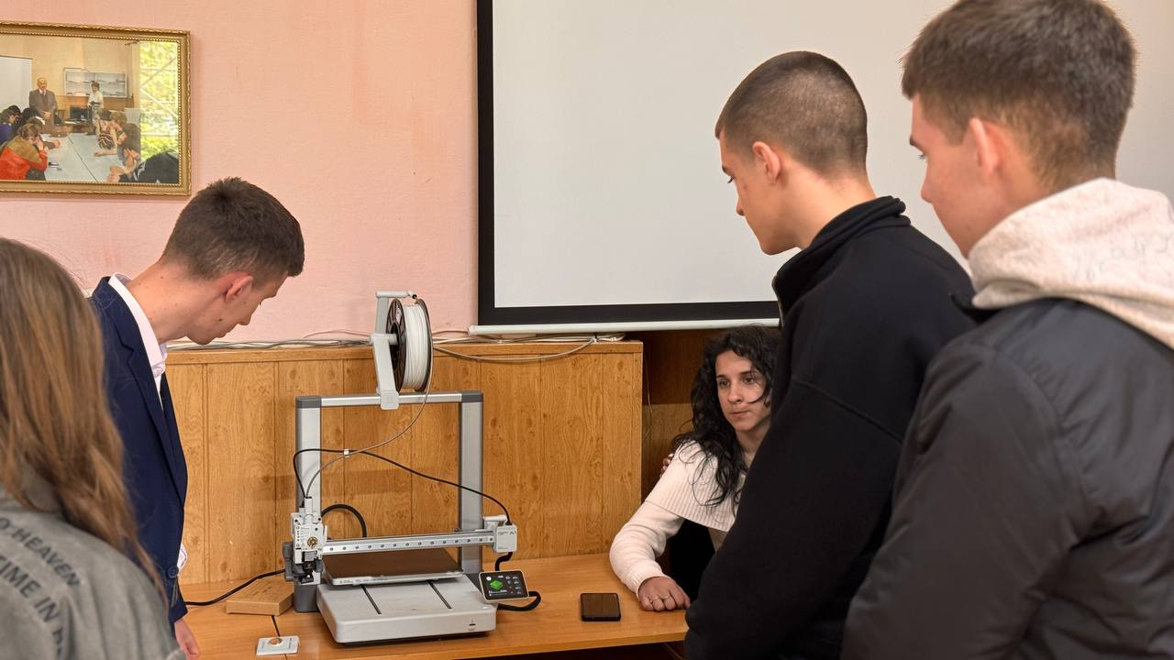

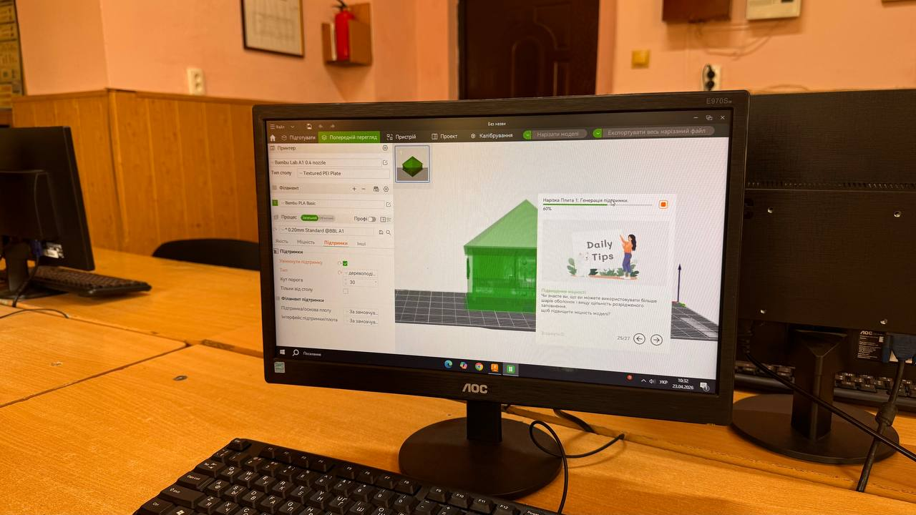
3D-моделювання як мова сучасного проєктування
3D-моделювання дозволяє створювати цифрові об'єкти, перевіряти їхню форму, пропорції та функціональність — і готувати до реального використання: візуалізації, друку або інтерактивних систем.
Ескіз
3D-модель
Рендер
Реалізація
Кожен крок — від ідеї до готового продукту — стає чітким, перевірюваним і реалізованим.

Slide 24
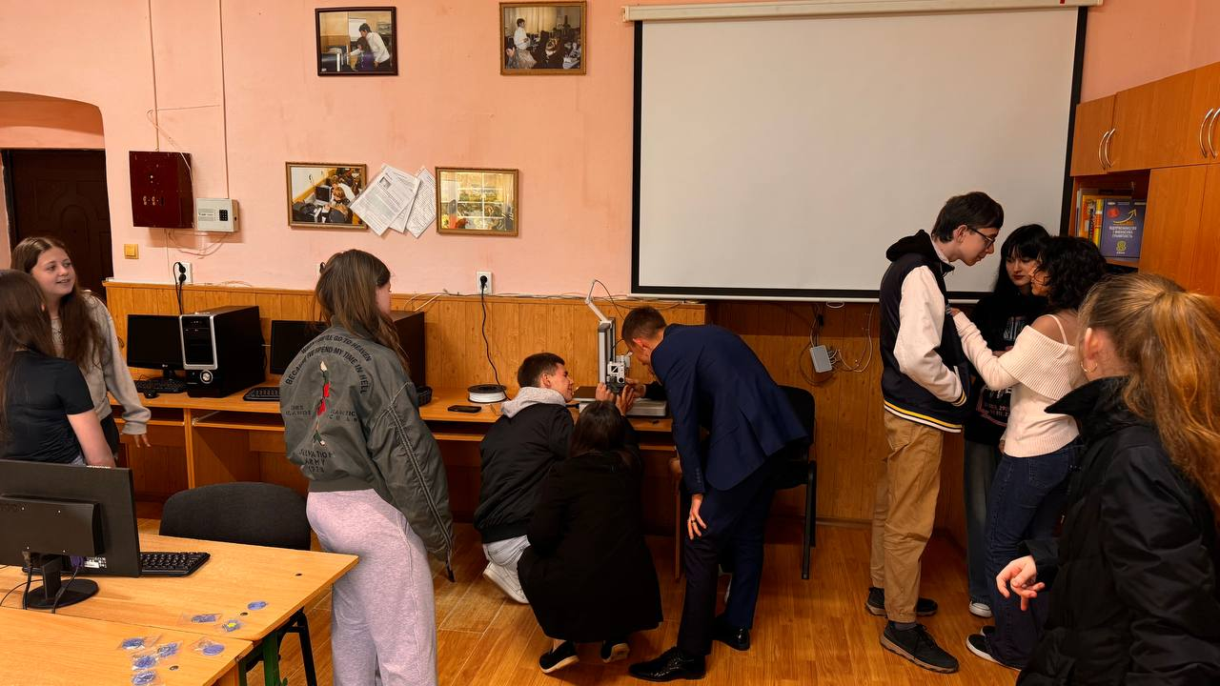
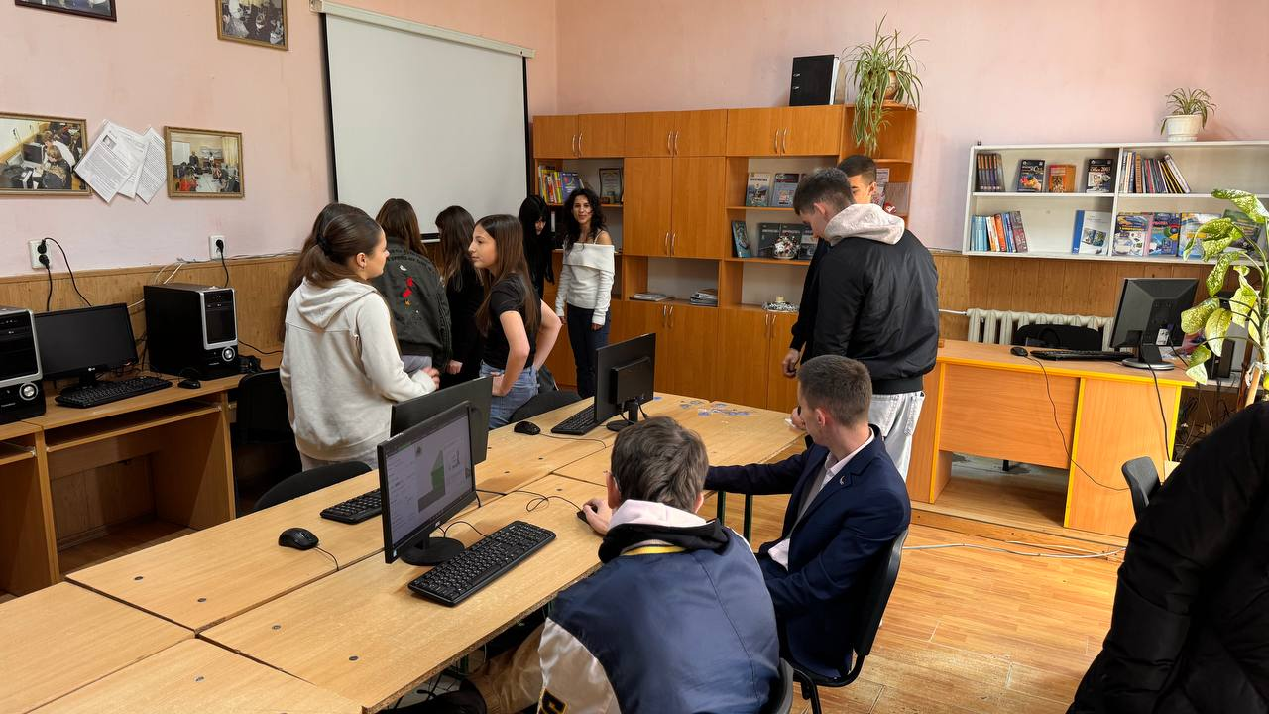
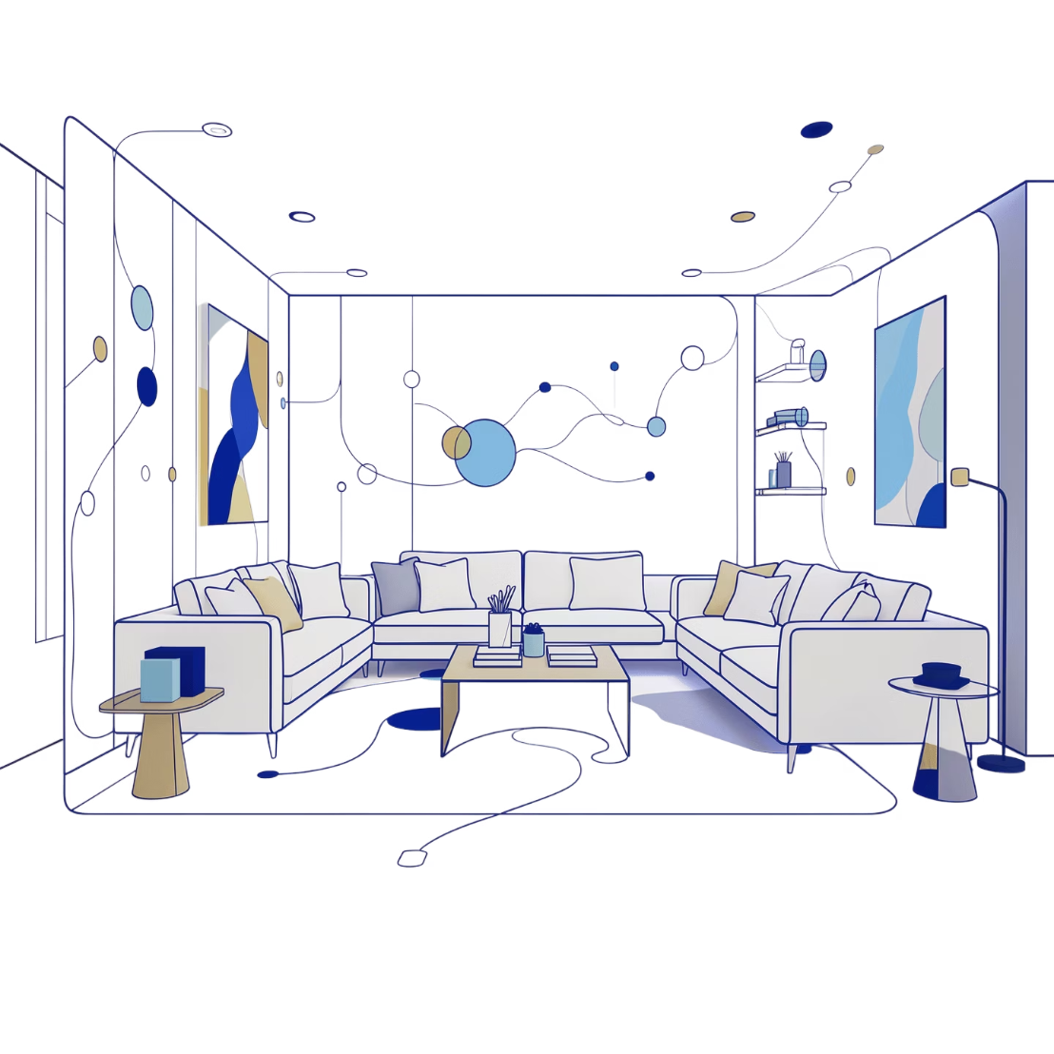
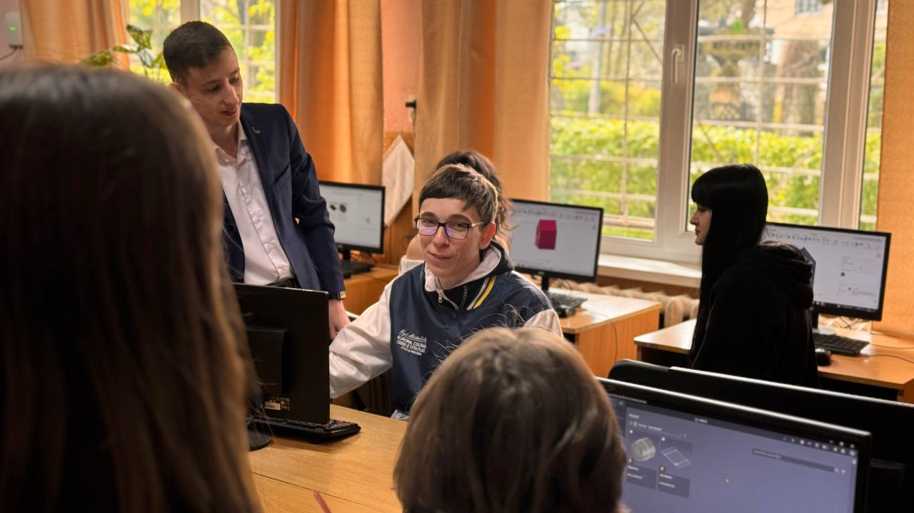
Архітектура, дизайн інтер'єру та будівництво
Архітектура та інтер'єр
Планування будівель і кімнат до реалізації
Візуалізація освітлення, матеріалів, кольорів
Презентація ідеї замовнику у 3D
Будівництво (BIM)
Точне планування конструкції та вузлів
Виявлення помилок до початку робіт
Координація між архітекторами й інженерами

Slide 26
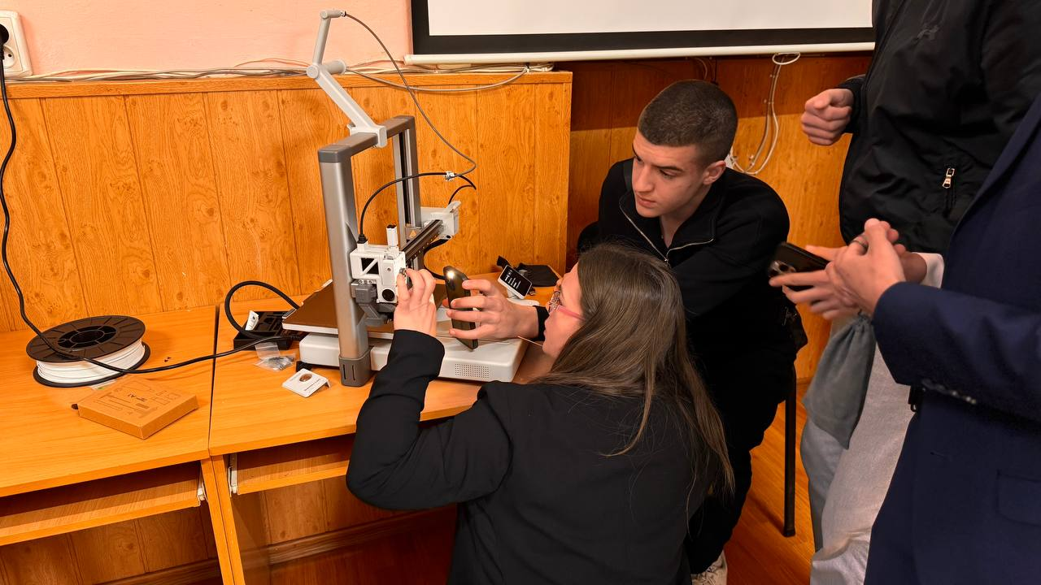
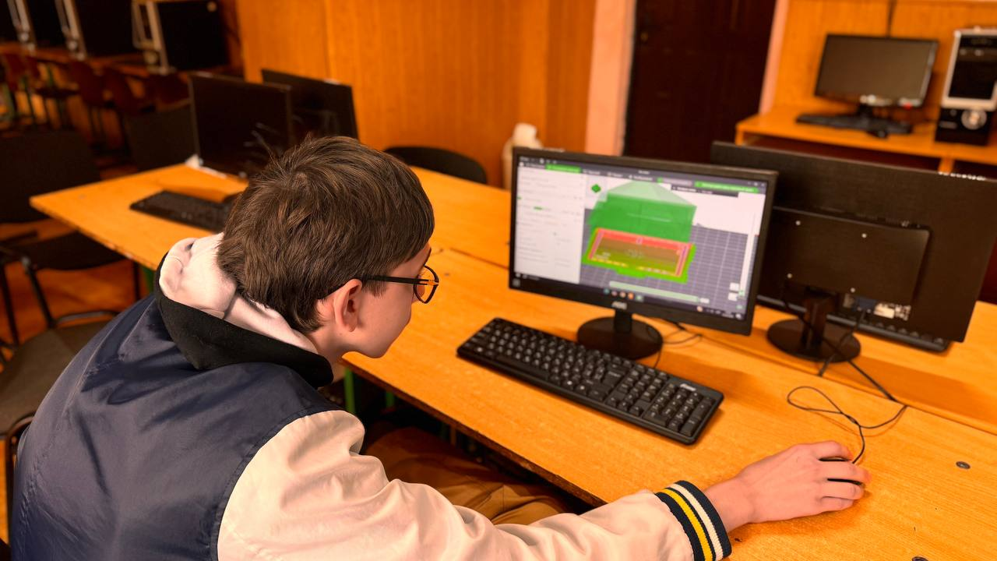



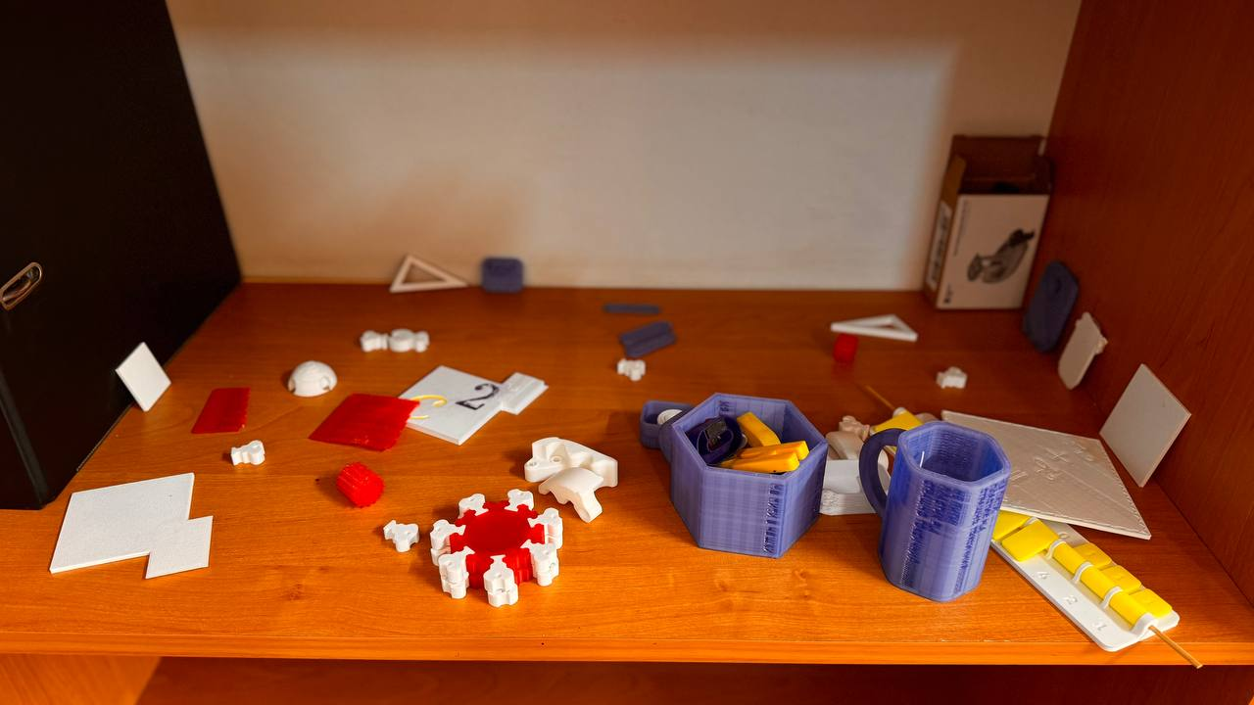
Меблі, медицина та освіта
Меблі та побут
Медицина
Освіта
Авторські стільці, столи, полиці, органайзери та корпуси для пристроїв — від моделі до готового виробу.
Індивідуальні протези, стоматологічні конструкції, імпланти та анатомічні макети для планування процедур.
STEM-компетентності, просторове мислення, проєктне навчання та підготовка до 3D-друку.

Slide 28
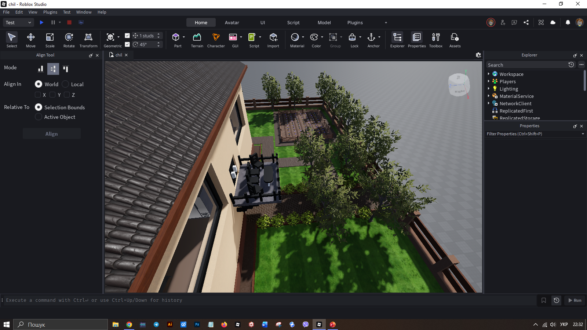
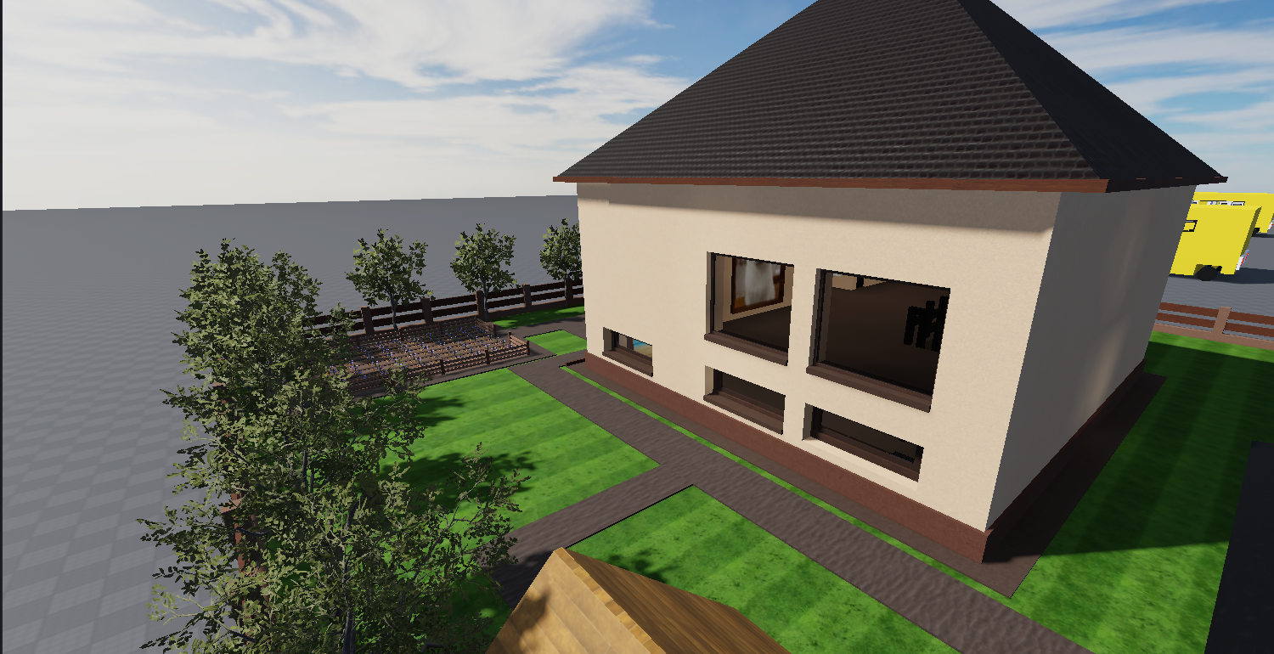

Slide 29
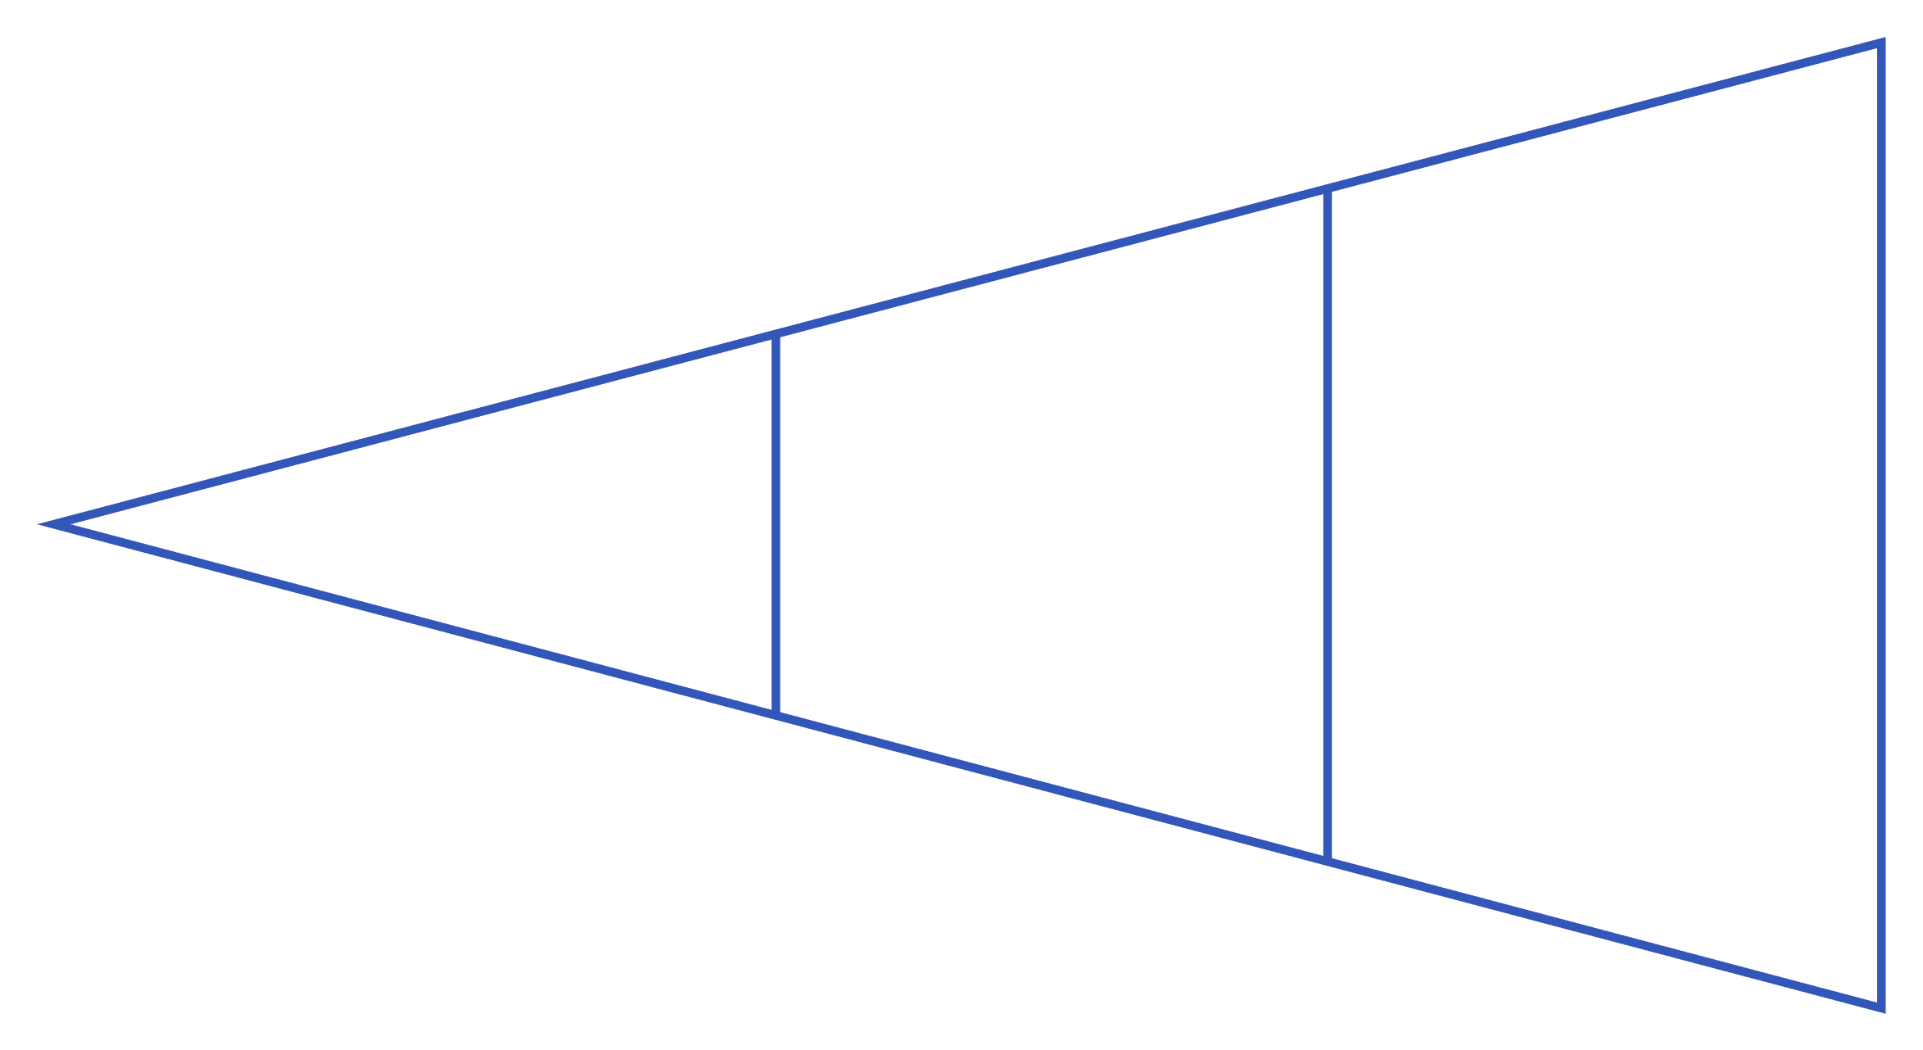
Від моделі до 3D-друку та робототехніки
Створення моделі
Налаштування слайсера
Перевірка геометрії
Перед друком перевірте масштаб, товщину стінок і цілісність геометрії — це запорука успішного результату.
Деталі для STEM-проєктів
Корпуси для Arduino / ESP32
Кріплення для датчиків і дисплеїв
Механічні важелі, колеса, шестерні
Панелі для кнопок і RFID-модулів

Slide 30
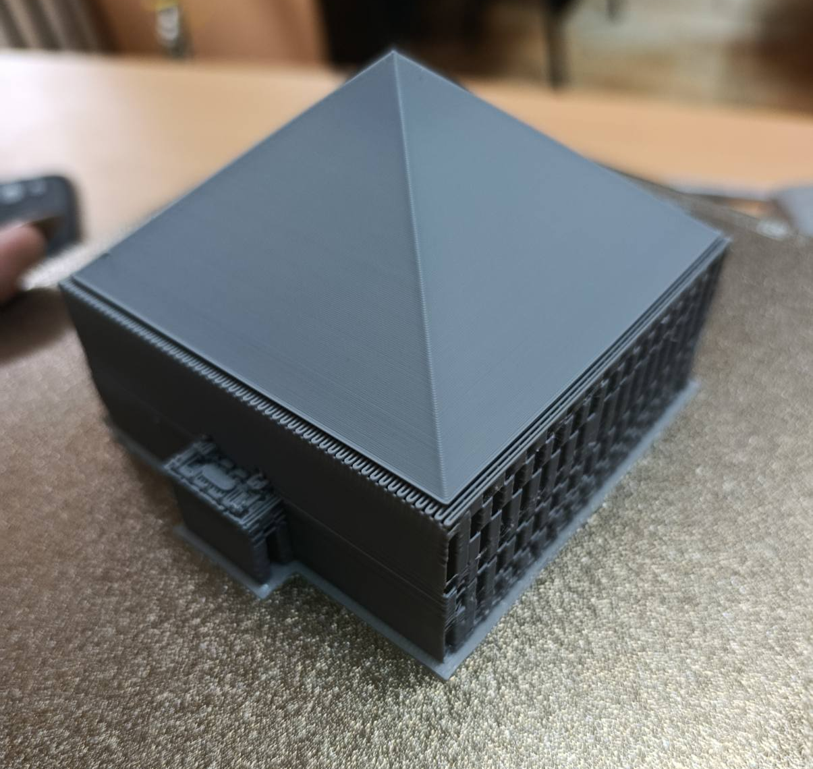
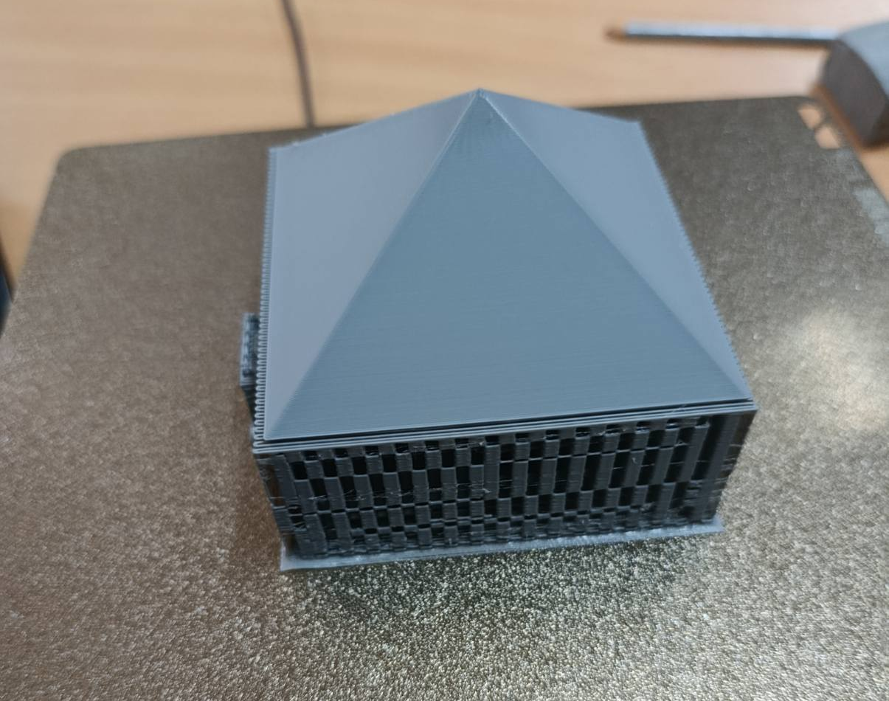
Від моделі до 3D-друку та робототехніки
Деталі для STEM-проєктів
Корпуси для Arduino / ESP32
Кріплення для датчиків і дисплеїв
Механічні важелі, колеса, шестерні
Панелі для кнопок і RFID-модулів

Slide 31
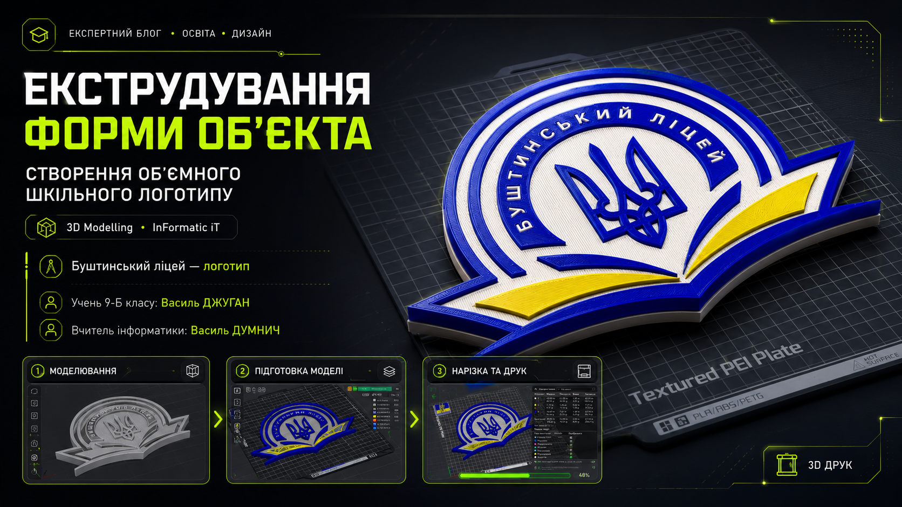
Від моделі до 3D-друку та робототехніки
Деталі для STEM-проєктів
Корпуси для Arduino / ESP32
Кріплення для датчиків і дисплеїв
Механічні важелі, колеса, шестерні
Панелі для кнопок і RFID-модулів

Slide 32

ВИЗНАННЯ ТА НАГОРОДИ
Досягнення та авторитет
Почесна грамота
Департаменту освіти і науки, молоді та спорту Закарпатської обласної державної адміністрації — обласної військової адміністрації
Грамота
Закарпатської обласної ради — за вагомий внесок у розвиток освіти регіону

